Slide 1
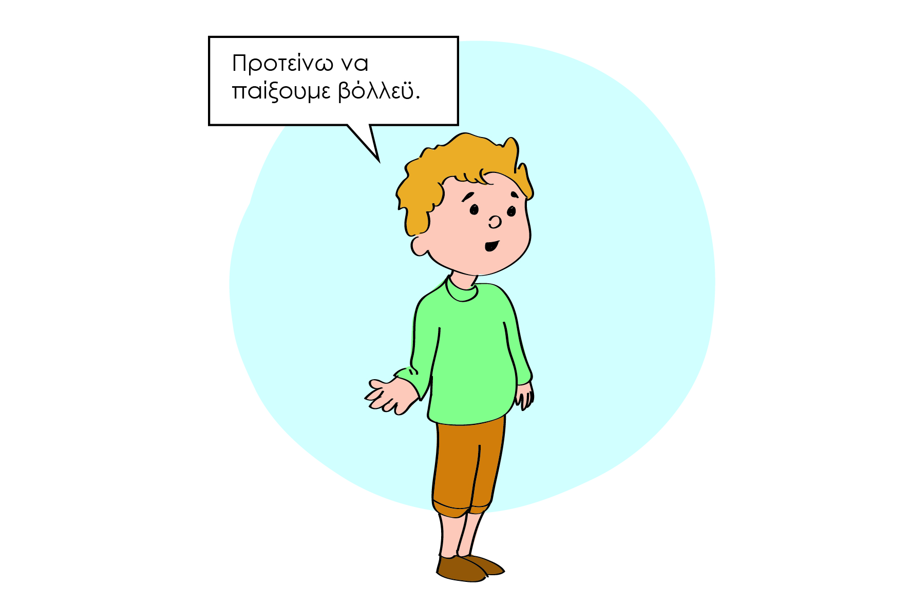
Τι κάνω όταν τα παιδιά δεν θέλουν να παίξουν το παιχνίδι που προτείνω

Slide 3
Τα παιδιά στο διάλειμμα θέλουν να παίζουν μαζί.

Slide 4
Τα παιχνίδια που παίζουν πολλά παιδιά μαζί ονομάζονται ομαδικά παιχνίδια.

Slide 5
Κάποια ομαδικά παιχνίδια που παίζονται στην αυλή είναι το ποδόσφαιρο, το κυνηγητό, οι κλέφτες και οι αστυνόμοι.

Slide 6
Κάποια ομαδικά παιχνίδια που παίζονται στην τάξη είναι τα επιτραπέζια, τα παζλ, τα παιχνίδια με τα χαρτιά.

Slide 7
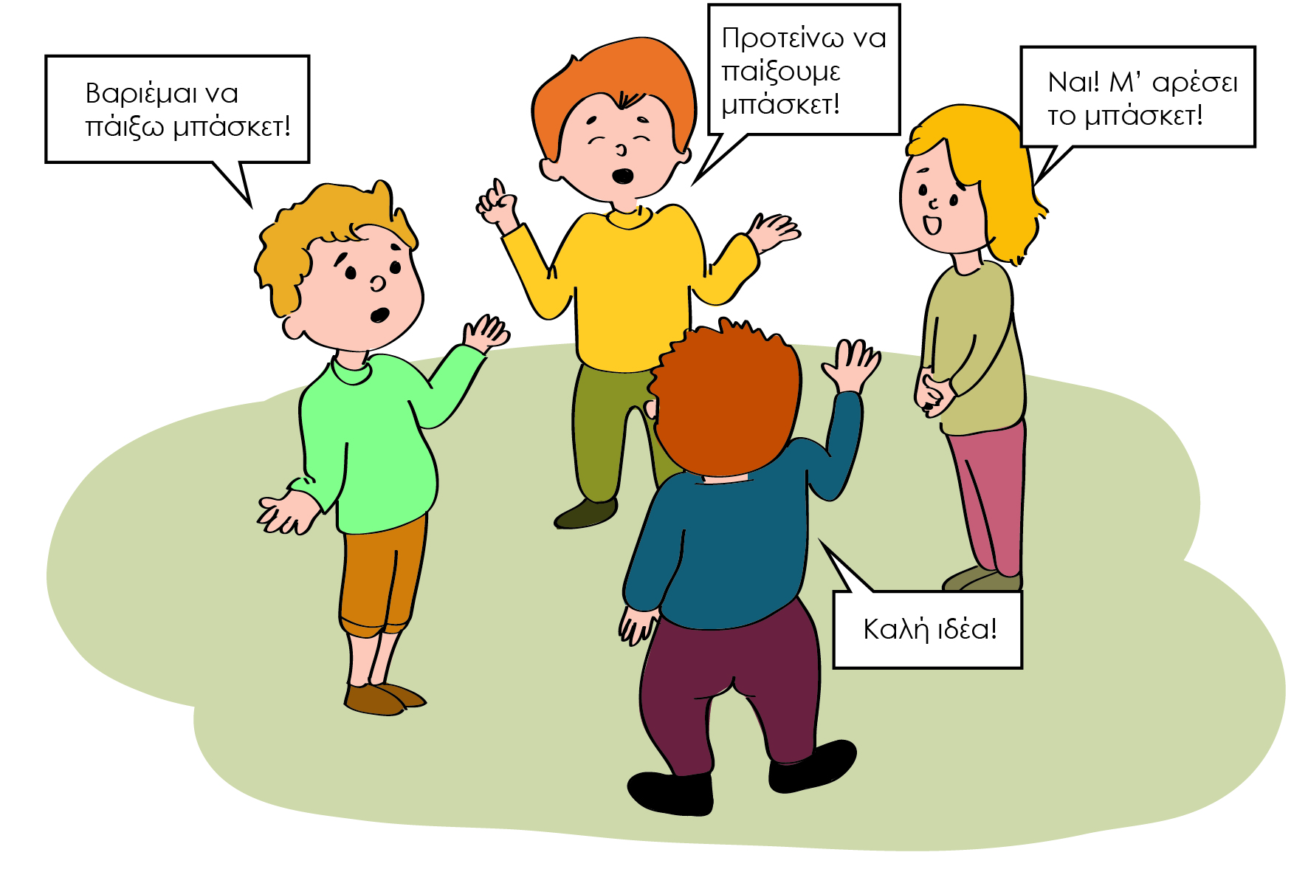
Τα παιδιά αποφασίζουν όλα μαζί ποιο παιχνίδι θα παίξουν. Συνήθως, λέει το κάθε παιδί την ιδέα του και τα υπόλοιπα παιδιά συμφωνούν ή διαφωνούν.

Slide 8
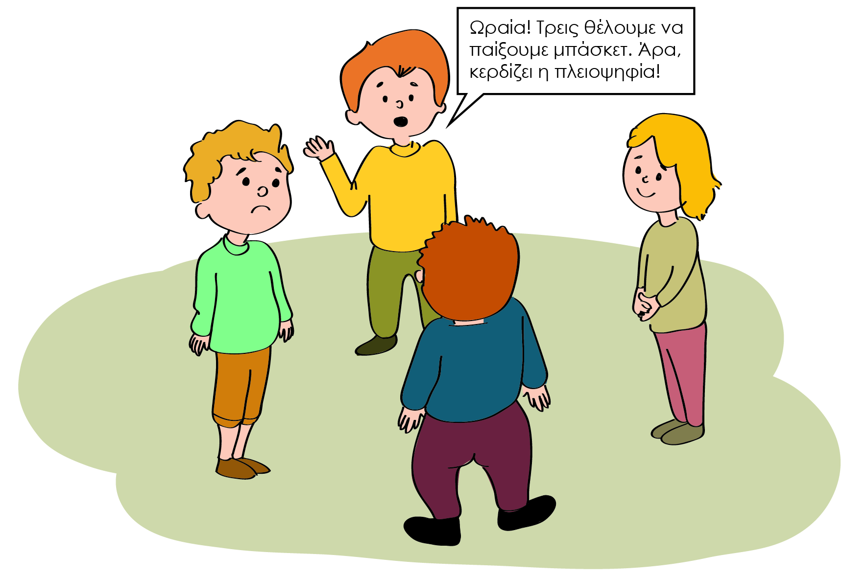
Το παιχνίδι που θα παίξουν το αποφασίζει η πλειοψηφία των παιδιών, δηλαδή τα περισσότερα παιδιά.

Slide 9
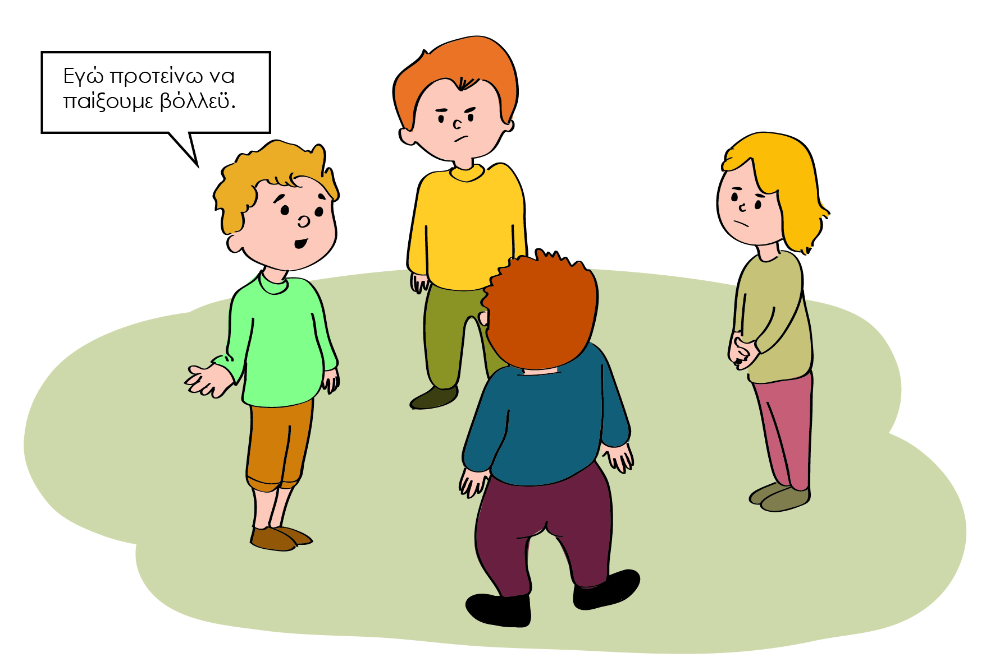
Όταν έρθει η σειρά μου, μπορώ να σκεφτώ και να προτείνω κι εγώ ένα ομαδικό παιχνίδι.

Slide 10
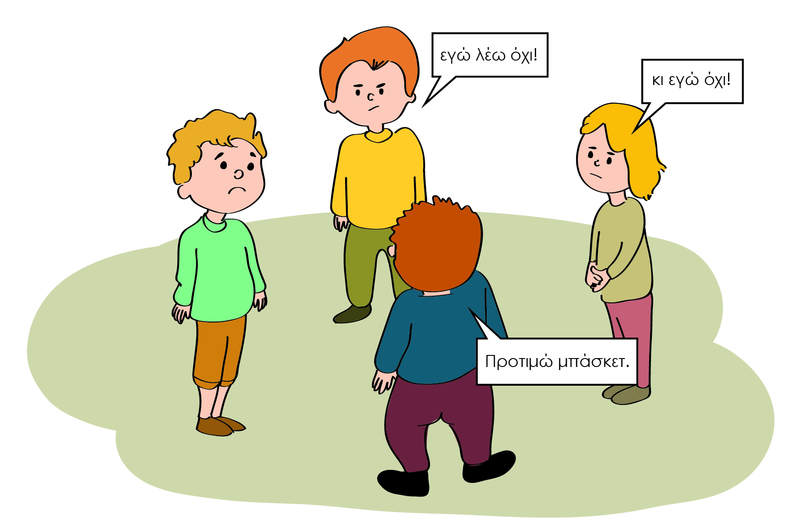
Μόλις πω την ιδέα μου, θα περιμένω μέχρι να αποφασίσει η πλειοψηφία, αν θα παίξουμε το παιχνίδι που προτείνω.

Slide 11
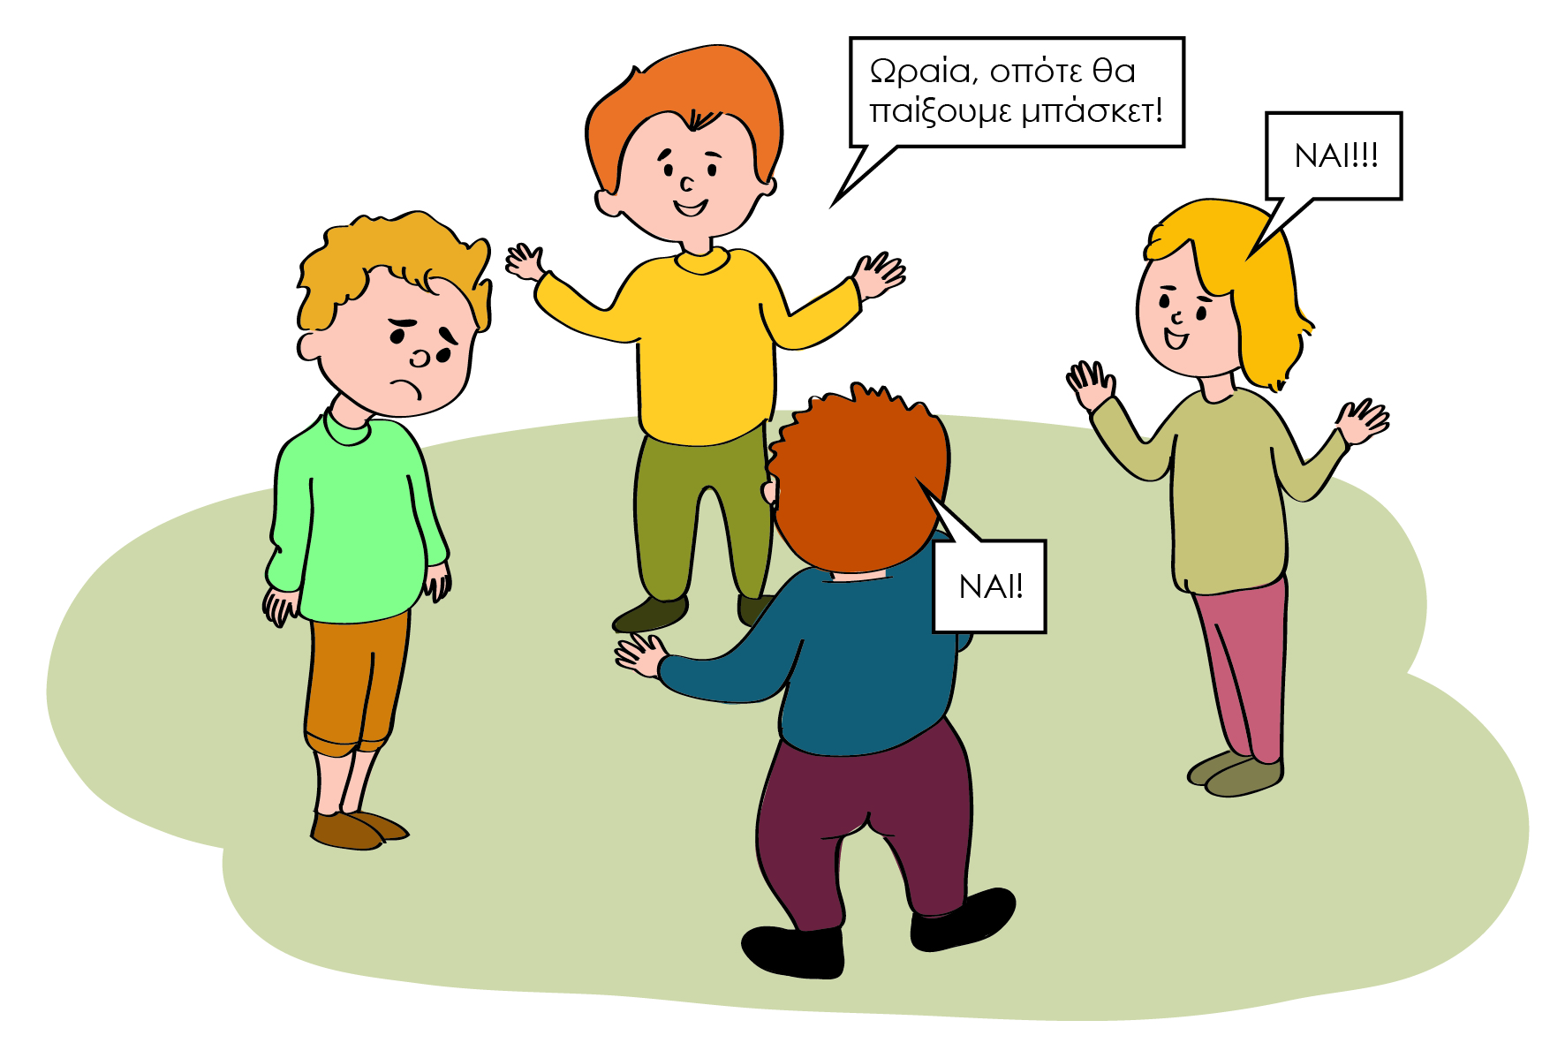
Υπάρχει η πιθανότητα η ομάδα να αποφασίσει να μην παίξει το δικό μου παιχνίδι, αλλά κάποιου άλλου παιδιού.

Slide 12
Θα προσπαθήσω να μη θυμώσω ή να μην αναστατωθώ, αν τα παιδιά δεν επιλέξουν το δικό μου παιχνίδι και προτιμήσουν το παιχνίδι ενός άλλου παιδιού.

Slide 13
Τα περισσότερα παιδιά πολλές φορές απογοητεύονται, όταν τα υπόλοιπα παιδιά δεν προτιμάνε το δικό τους παιχνίδι.

Slide 14
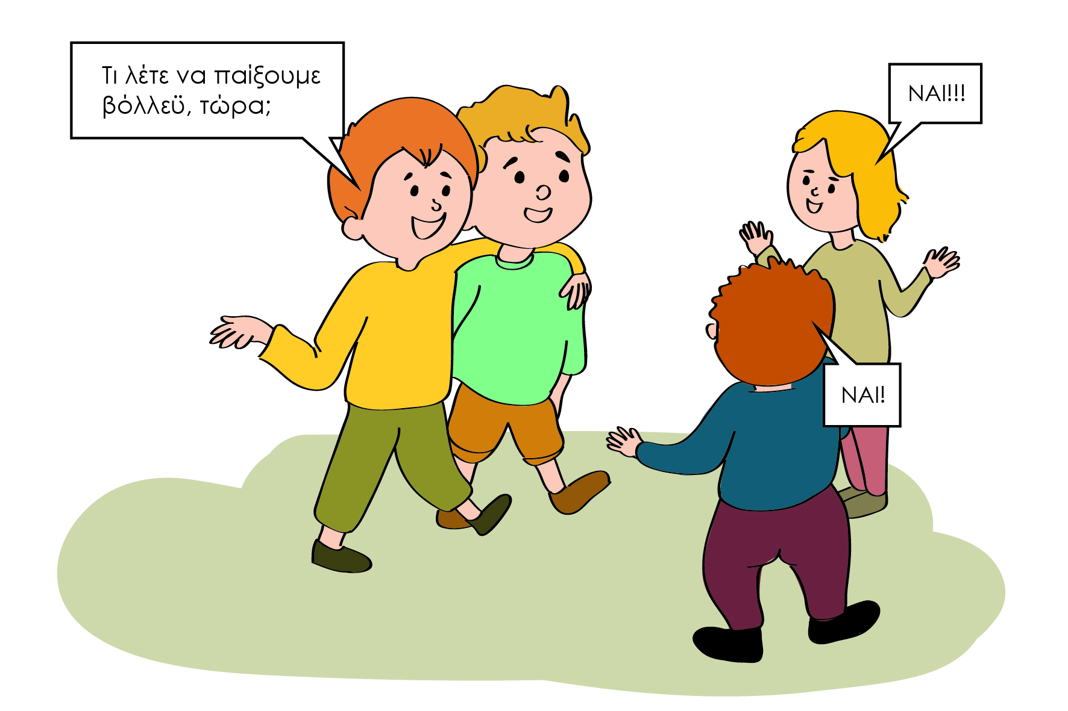
Θα προσπαθήσω να θυμάμαι ότι σε κάποιο άλλο διάλειμμα μπορεί η ομάδα να επιλέξει το δικό μου παιχνίδι.

Slide 15
Μέχρι να συμβεί αυτό, το πιο σημαντικό είναι ότι θα παίζω με τους φίλους μου!

